Slide 1
Ch5软件的设计及模块化思维
黄作胜

Slide 2

〇、前情回顾
协作沟通
考核作业
协作准则
管理规范
协作工具
开发规范
考核作业
完成课程
开发环境
需求
开发实例
开发工具
设计
深入的实践
实现
测试

Slide 3
〇、前情回顾
协作沟通
考核作业
协作准则
管理规范
协作工具
开发规范
考核作业
完成课程
开发环境
需求
开发实例
开发工具
设计
深入的实践
实现
测试

Slide 4
〇、前情回顾
3.1开发规范的重要性
3.2文档规范
3.3编程规范
3.4流程规范
3.5敏捷

Slide 5
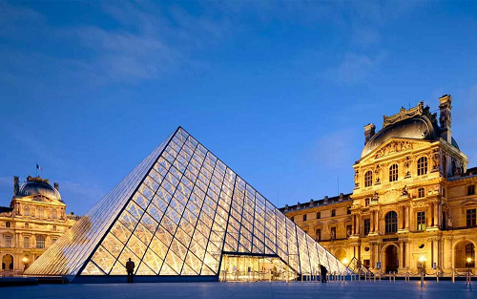
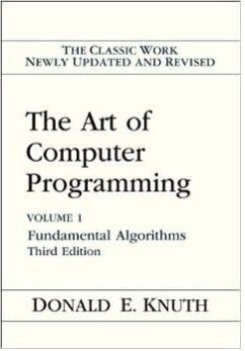
什么是设计
设计：指设计师有目标有计划的进行技术性的创作与创意活动。
设计的任务不只是为生活和商业服务，同时也伴有艺术性的创作。

Slide 6
为什么要做设计？
需求过程本身就是设计
需求要被整理
需求需要转化（什么是模态对话框？）
用一些固定的设计更清晰、高效
一般性问题和特殊性问题
项目总是有些特殊问题，特殊问题怎么解决？

Slide 7
都设计什么？
结构设计：定义软件系统的整体结构，
数据设计：数据结构、数据库、文件的定义。
过程设计：把结构成份（模块）转换成软件的过程性描述
UI/UE设计：是对系统边界的描述，是用户和系统进行交互的工具。

Slide 8
是不是一定要做设计？
某些问题其实可以不必进行设计
根据经验动手先做，经验来源
不断优化
其实是有设计过程的

Slide 9
设计会不会发生变化？
确定后不再进行变化
一直在变化，不稳定的需求
需要本身要求具有较强的扩展性
潜在的变化

Slide 10
软件的设计思路
自顶向下与自底向上
模块化的设计思路

Slide 11
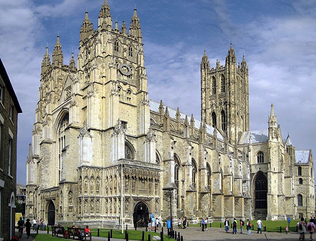
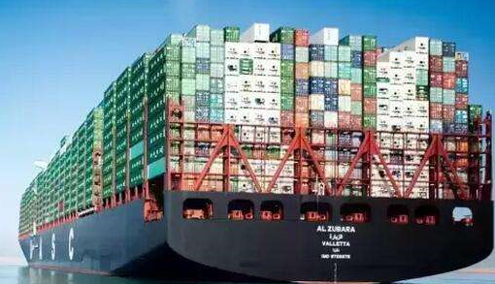
模块化思维
整体化思维与模块化思维

Slide 12

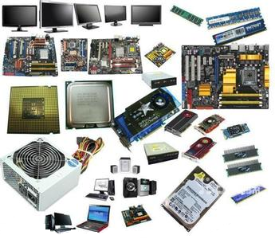
模块化

Slide 13
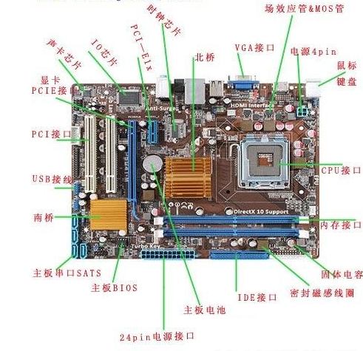
模块化

Slide 14
软件模块化方法
函数（过程）
面向对象的封装
源码包
静态库、动态库
组件

Slide 15
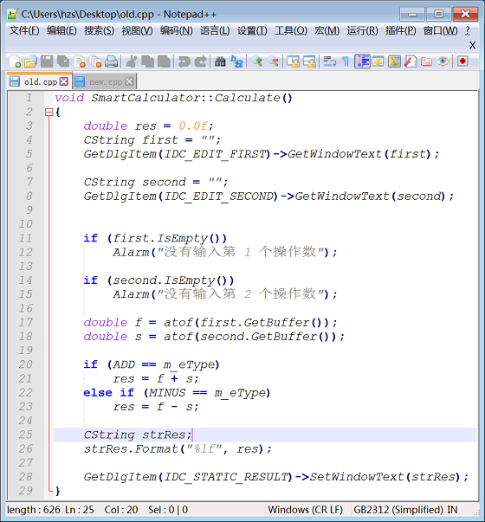
未经处理

Slide 16
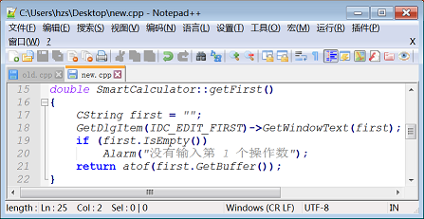
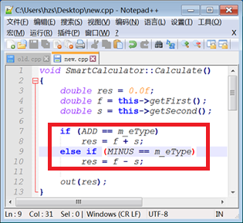
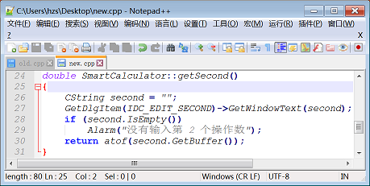
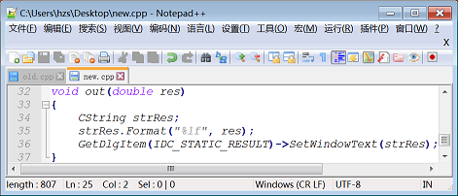
函数封装

Slide 17
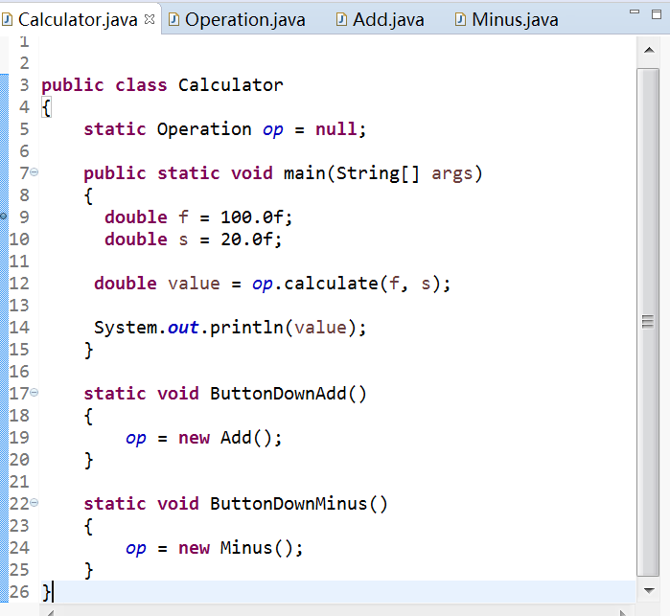
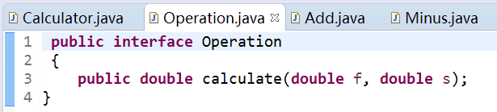
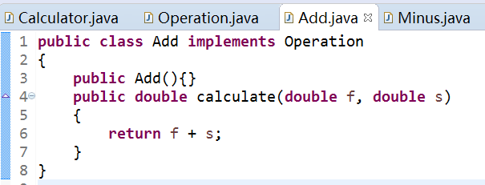
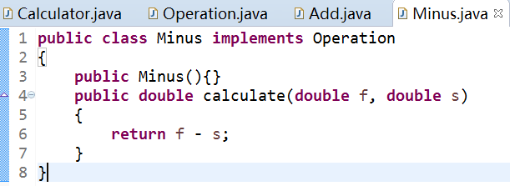
多态设计

Slide 18
目录
§5.1 认识项目
§5.2 需求分析
§5.3 设计与模块化
§5.4 概要设计
§5.5 详细设计

Slide 19
概要设计
系统结构
子系统
大模块
模块之间的关联

Slide 20

Architecture Overview
Login
Coordinator
Log Server
Game Server
Game Server
Log Server
LINK1
LINK2
……
LINK1
LINK2

Slide 21

Game Server Architecture
I/O
Decode
Thread pool
CProtocol1
CProtocol2
…
Encode
LINK1
DB
Data thread pool
Procedure1
Procedure2
…

Slide 22
大型软件的架构
单机架构(Standalone)
C/S架构(Client / Server)
B/S架构(Browser/Server)
Peer to Peer
分布式系统架构(Distributed System)
混合架构(Hybrid Architecture)

Slide 23
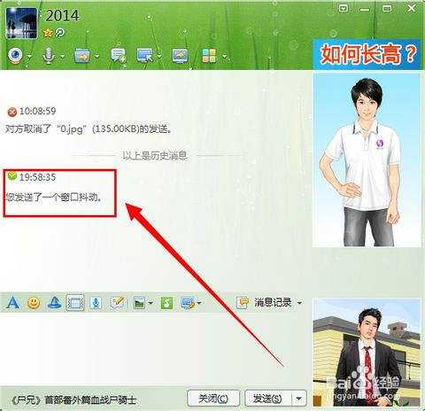
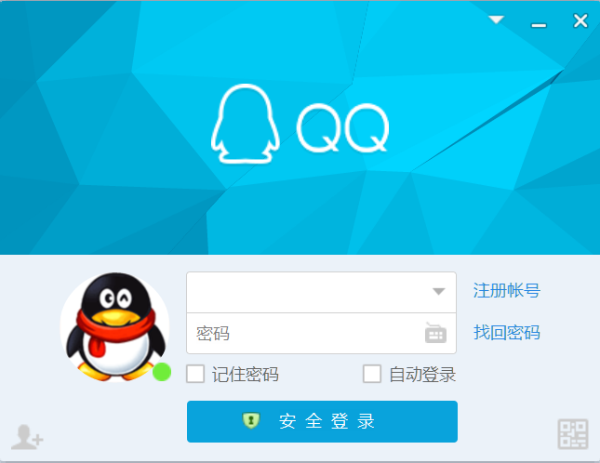
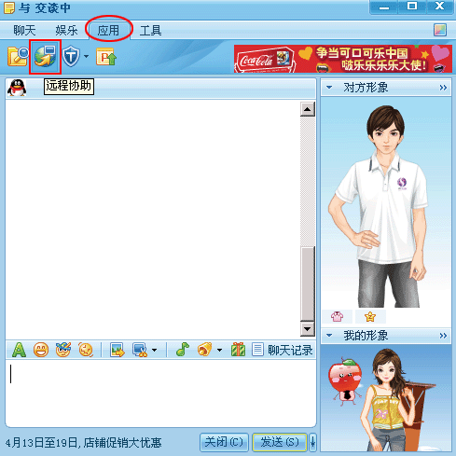
C/S架构
accid | password | name | signature
1369234 | #wulal896siw | 快乐的程序员 | 之所以快乐，……
13695413 | 9Tfit8^bfatlO | 小鼠标 | 人生如戏，戏如人生
13695414 | 5ajfit8bfrad | 哈哈镜 | 照鬼不照人
13695415 | gwjit45eblgoa | 蜜桃 | 你胖你先吃
13695416 | weafadbfffwa | 开心鬼 ^_^
13695417 | 56esdt8OTe | 秀个够够

Slide 24
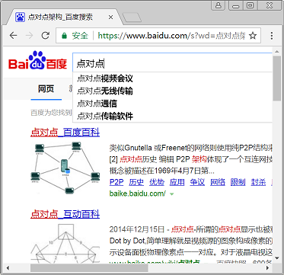
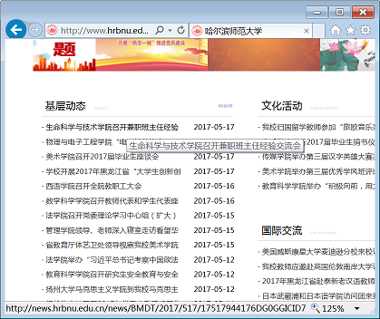
B/S架构

Slide 25
分布式系统
Coordinator
Server-1
Server-2
Server-3
Server-4
LINK1
LINK2

Slide 26
分布式系统
Server-2
Server-3
Server-1
Server-4
LINK1
LINK2

Slide 27
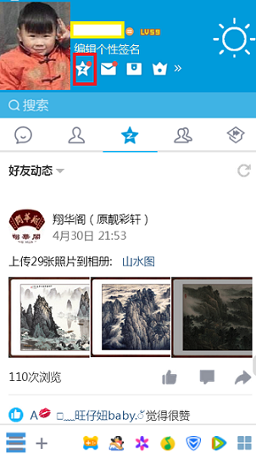
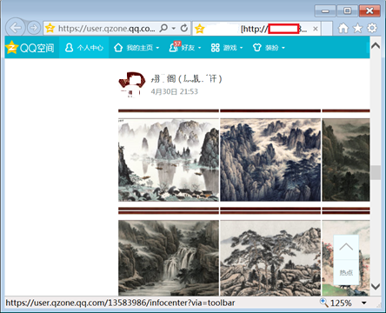
混合架构

Slide 28
目录
§5.1 认识项目
§5.2 需求分析
§5.3 设计与模块化
§5.4 概要设计
§5.5 详细设计

Slide 29
详细设计
各模块的算法设计
逻辑流程设计
数据结构设计
界面设计
数据库表结构

Slide 30
详细设计
流程图
交互图（时序图、状态图、活动图……）
PAD（Problem Analysis Diagram）
伪代码
……

Slide 31
经典流程图
非整百年：能被4整除的为闰年（如2004年就是闰年,2100年不是闰年）
整百年：能被400整除的是闰年。(如2000年是闰年，1900年不是闰年)
对于数值很大的年份：这年如果能被3200整除,并且能被172800整除则是闰年

Slide 32
流程图
开始
输入y
否
4整除y
是
是
100整除y
否
否
400整除y
是
输出“y不是闰年”
输出“y是闰年”
结束

Slide 33
流程图
符号 | 名称 | 意义
 | 准备（Start） | 流程图开始
 | 处理程序/进程（Process） | Do sth.
 | 决策/判定（Decision） | If-else
 | 终止（END） | 流程图终止
 | 路径（Path） | 下一步
 | 文档（Document） | 输入或输出文件
 | 预先定义进（Predefined Process） | 使用某一已定义之处理程序
 | 页面内引用/功能接口 （Connector） | 流程图向另一流程图之出口；或从另一地方之入口
 | 注释（Comment) | 表示附注说明之用

Slide 34
流程图
符号 | 名称 | 意义
 | 手动操作 | 例如：UI等需要操作的部分
 | 手动输入 | 例如：输入帐号密码等
 | 调用数据 | 调用数据
 | 显示内容 | 需要显示的内容
 | 存储数据 | 存储数据
 | 功能区域集成 | 多个功能集成一个整体

Slide 35
顺序结构（Sequence）

Slide 36
选择结构（Selection）

Slide 37
选择结构（Selection）

Slide 38
重复Iteration

Slide 39
时序图

Slide 40
时序图
显示用例的行为顺序
显示了用例流程中不同对象之间的调用关系
对象、类和参与者都在时序图中进行描述

Slide 41
帧（frame）

Slide 42
条件帧

Slide 43
互斥帧

Slide 44
伪代码Pseudocode
是一种脱离具体编程语言的语言
大家都看得懂
编程时转化成具体的编程语言

Slide 45
减少文字书写
Begin
Input A，B，C
IF A>B then A→Max
else B→Max
IF C>Max then C→Max
Print Max
End

Slide 46
好像和写代码差不多
x←y
x←20*(y+1）
x←y←30
x = y;
x = 20*(y+1);
x = y = 30;

Slide 47
还记得敏捷吗？
有一种敏捷叫直接写代码！

Slide 48
Q&A

